Slide 1

Слова ці спалучэнне слоў, якое называе таго, да каго звяртаюцца, называецца…
зваротак.

Slide 2
Прыдатак – гэта…
азначэнне, выражанае назоўнікам, які дапасуецца да паяснёнага слова ў склоне і ліку

Slide 3
Раздзел мовазнаўства, які вывучае будову словазлучэнняў і сказаў называецца…
сінтаксіс.

Slide 4
Пунктуацыя вывучае…
правілы пастаноўкі знакаў прыпынку.

Slide 5
Выдзяленне сэнсава і інтанацыйна некаторых членаў сказа называецца…
адасабленнем.

Slide 6
Адасобленыя акалічнасці часцей
за ўсё выражаюцца…
адзіночнымі дзепрыслоўямі, дзеепрыслоўнымі зваротамі, назоўнікамі з прыназоўнікамі.

Slide 7
Аднасастаўны сказ – гэта…
просты сказ, у якім граматычная аснова
складаецца з аднаго галоўнага члена.

Slide 8
Словы ці спалучэнні слоў,
якія не з’яўляюцца членамі сказа,
выражаюць адносіны гаворачай асобы да зместу выказвання называюцца…
пабочнымі.

Slide 9
Члены сказа, якія адносяцца да аднаго і таго ж слова, адказваюць на адно і тое ж пытанне называюцца…
аднароднымі.
З’яўляюцца адным і тым жа членам сказа і звязаны інтанацыяй пералічэння.

Slide 10
ПАРАЎНАЛЬНЫ ЗВАРОТ
↓
Словы або спалучэнні слоў,
якія шляхам параўнання раскрываюць
і ўдакладняюць змест іншых слоў у сказе.
↓
Злучнікі:
як, што, чым, бы, нібы , як бы, быццам…

Slide 11
Коскі ставяцца | Коскі не ставяцца
Толькі параўнальнае значэнне перад злучнікамі як, бы, як бы, нібы, нібыта, быццам, як быццам, што, як і, чым: Вясною падалі пялёсткі, нібы сняжынкі на мурог. 2. Перад як: Не хто іншы, як; Не што іншае, як; Як адзін, Як заўсёды, Як ніколі і інш. Алесь падумаў, што гэта не хто іншы, як сам кіраўнік падполля. 3. Калі злучнік як адносіцца да ўказальных слоў так (гэтак), такі (гэтакі), той (тая) і інш.: І дзе на свеце ёсць такая, як Нёман, рэчанька другая. | 1. Параўнальны зварот – выказнік: Жыта як сцяна. 2. Параўнальны зварот – фразеалагізм: Лукашык прыліп як смала і не адыходзіў. 3. Больш як (не больш як), Менш як, менш чым, + параўнальны Не бліжэй як, зварот Усё роўна як Паеду не больш як на тры дні. Але: пры інтанацыі – выдзяляецца коскамі. 4. Не, ні, амаль, зусім + параўнальны зварот: На пытанні Максім адказваў зусім як дарослы. 5. У значэнні “ў якасці”: Яго ведалі як чалавека з фантазіяй. 6. Пры паўторы слоў: Гэта ні пра што не гаварыла – картка як картка, дзяўчына як дзяўчына.

Slide 12
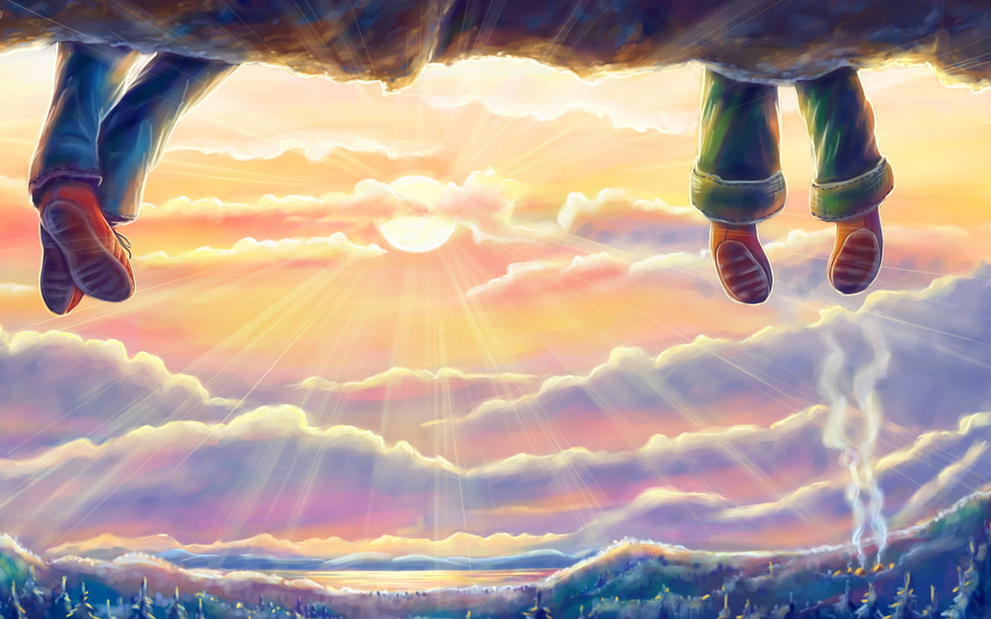
Век чалавечы –
Як снег на галінцы,
Дзень чалавечы –
Як помах крыла.
Толькі за зёлкай
Паспеў нахіліцца -
Выпрастаць спіну
Труна памагла.
Ніна Мацяш

Slide 13
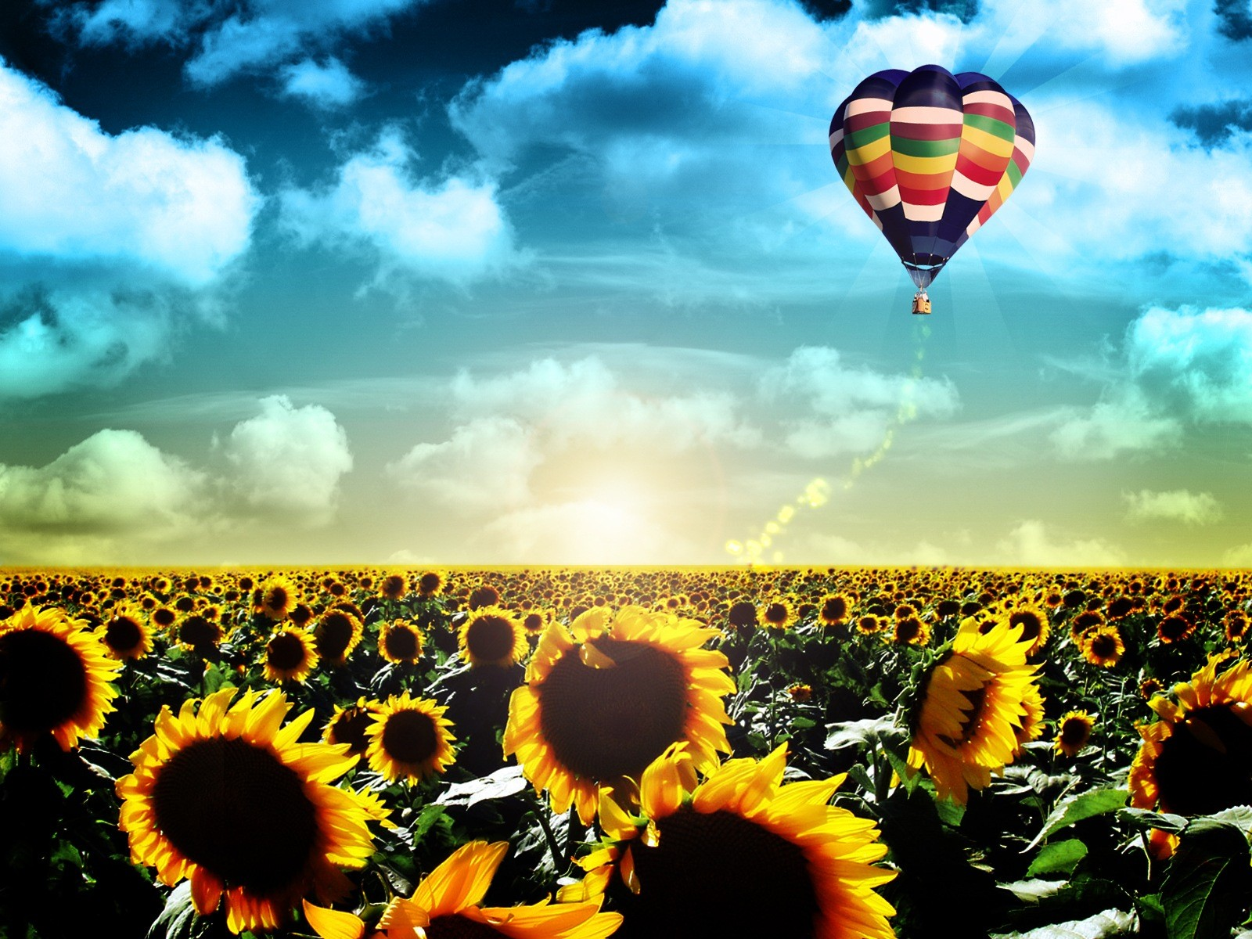
Жыццё, як загадка,
жыццё, як іспыт:
Над прорвай звабнай прайсці па дроце.
А мы — бяжым, аж звініць капыт
На кожным д’ябальскім павароце.
Жыццё, нібы цягнік...
Гады, нібы вагоны…
Васіль Зуёнак

Slide 14

Я прымаю цябе, жыццё,
Неспакойным і ціхім зусім,
Цвёрдым, нібы стальное ліццё,
I празрыстым, як верасня дым.
Еўдакія Лось

Slide 15
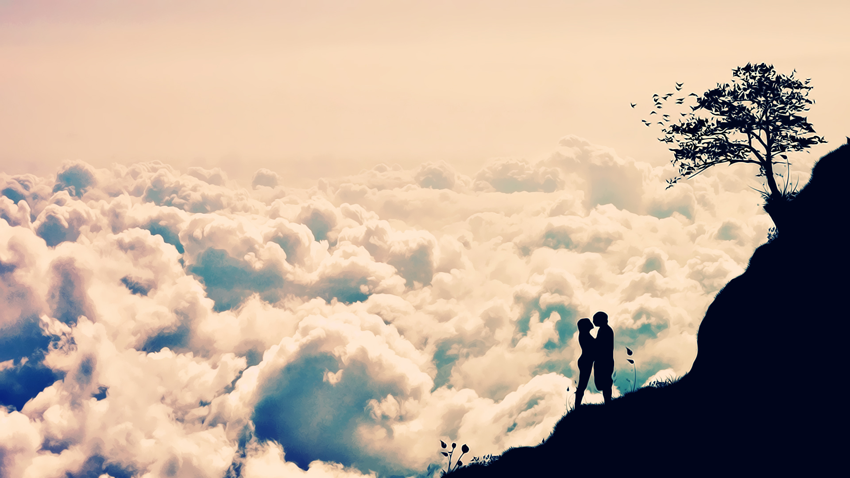
Калі па праўдзе, то жыццё –
Не шакаладная цукерка,
Яно падобна на дзіцё,
Або, як тая табакерка.
Канстанцін Крышталь

Slide 16

Усё ж гады тыя бягуць і бягуць,
Як вада ў пеністай плыні.
Не заўважыш,як імгненні лятуць,
Як ужо кажаш- былі маладымі.
Аркадзь Куляшоў

Slide 17
